Slide 1



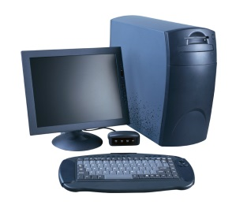
www.egitimhane.com

Slide 3
HAYDİ BAKALIM
KOLAY GELSİN…
SONRA DOĞRU
CEVAPLAR GELSİN…

Slide 5


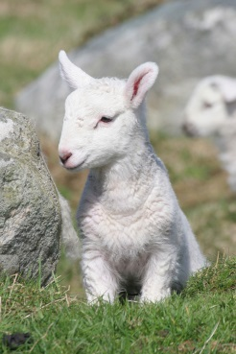


Slide 7
HAYDİ BAKALIM
KOLAY GELSİN…
SONRA DOĞRU
CEVAPLAR GELSİN…

Slide 9
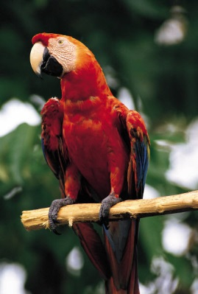
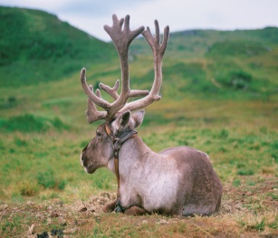




Slide 11
HAYDİ BAKALIM
KOLAY GELSİN…
SONRA DOĞRU
CEVAPLAR GELSİN…

Slide 12


Slide 15
HAYDİ BAKALIM
KOLAY GELSİN…
SONRA DOĞRU
CEVAPLAR GELSİN…

Slide 17
HAZIRLAYAN:
ORHAN YENİCE
2-A SINIF ÖĞRT.

